Slide 1
ПОРЯДОК ПОДАЧИ ЗАЯВЛЕНИЙ О ПОСТАНОВКЕ ДЕТЕЙ НА УЧЕТ ДЛЯ ПРЕДОСТАВЛЕНИЯ МЕСТ В ДОШКОЛЬНЫХ ОБРАЗОВАТЕЛЬНЫХ ОРГАНИЗАЦИЯХ

Slide 2
СПОСОБЫ ПОДАЧИ ЗАЯВЛЕНИЯ:
❑ Через портал Госуслуги;  В многофункциональном центре (МФЦ).

Slide 6
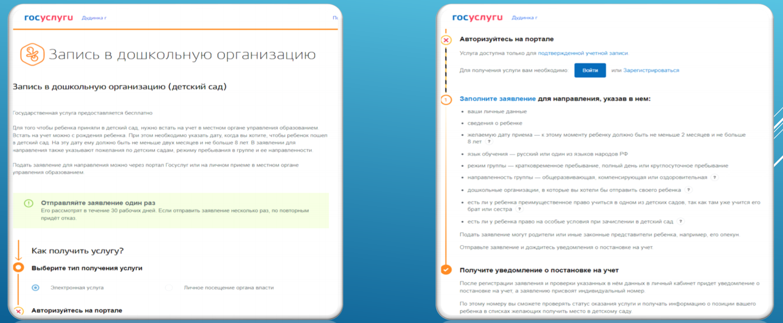
Следуйте инструкциям на сайте. В формах необходимо указать свои данные и прикрепить фото документов. Каждый скан документа должен хорошо читаться, все буквы и цифры должны быть хорошо различимы.
Не допускаются исправления текста, штрихование, выделения, осветление и т.д.

Slide 7
Постановка на учет детей для предоставления мест в дошкольных образовательных организациях через МФЦ
Чтобы воспользоваться услугами МФЦ рекомендуется заранее записаться на прием.
Также можно прийти в отделение МФЦ в любой момент рабочего времени, попав
к специалисту в порядке живой очереди. Многофункционального центра предоставления государственных и муниципальных услуг прием заявителей осуществляется по адресу: Россия, 682641, Хабаровский край, Амурский муниципальный район, г. Амурск,
ул. Амурская, д. 8 Электронный адрес: mfc27.ru Справочный телефон: 8 (42142) 99-650. График работы и часы приема:
Вторник, среда, четверг, суббота - с 10:00 до 18:00 (перерыв с 13:00 до 14:00)
Пятница - с 11:00 до 18:00 (перерыв с 13:00 до 14:00)
Воскресенье, понедельник - выходной

Slide 8
Для постановки ребенка на учет в МФЦ с собой на прием необходимо иметь следующие документы:
❑ Документ, удостоверяющий личность заявителя;  Документ, подтверждающий право заявителя на пребывание в Российской Федерации, документ(-ы), удостоверяющий(е) личность ребенка и подтверждающий(е) законность представления прав ребенка
(для заявителя - иностранного гражданина либо лица без гражданства);  Документ, подтверждающий установление опеки (при необходимости);  Документ психолого-медико-педагогической комиссии (при необходимости);  Документ, подтверждающий потребность в обучении в группе оздоровительной направленности (при необходимости);  Документ, подтверждающий наличие права на специальные меры поддержки (гарантии) отдельных категорий граждан и их семей (при необходимости);  Документ, содержащий сведения о месте пребывания, месте фактического проживания ребенка (при отсутствии свидетельства о регистрации ребенка по месту жительства или по месту пребывания на закрепленной территории).

Slide 9
Получить информацию по вопросам постановки на учет и направлению детей в образовательные организации, реализующие образовательные программы дошкольного образования на территории Амурского муниципального района Вы можете по адресу:
❑ Россия, 647000, Хабаровский край, Амурский муниципальный район, г. Амурск,
пр-кт. Комсомольский, д. 2 а. Электронный адрес: upramr.ucoz.ru
Кабинет 2. График работы: понедельник – пятница – с 09:00 до 16:45; Прием граждан осуществляется каждый четверг по предварительной записи. Запись осуществляется по телефону: 8 (42142) 99-8-21; Время перерыва на обед – с 13:00 до 14:00.

